Slide 1
Новопрокопівська загальноосвітня школа І-ІІІ ступенів Токмацької районної ради Запорізької області

Slide 2
1.
Новопрокопівська
загальноосвітня школа І-ІІІ ступенів

Slide 3
2. Дата відкриття школи – 1970 рік; 3. Загальна кількість учнів: 96 учнів, Серед них початкових класів -28 учнів - 5-8класів – 39 учнів - 9-х класів – 11учнів 10-11класів – 18 учнів
4. Перелік профілів навчання у старшій школі:
екологічний профіль.
5. Особливості організації профільного навчання:
Перелік профільних предметів, що пропонуються:
екологія, біологія

Slide 4
Вчителі, що працюють у профільних класах, ведуть курси за вибором, спецкурси, гуртки, факультативи
Самойленко О.Д.
вчитель вищої
категорії
стаж -21 років
Біологія
Міжшкільний факультатив
Охорона тварин
Аптека природи
Сніжко Є.М.
вчитель ІІ категорії
стаж – 3 роки
Екологія рідного краю
Екологія людини
Сніжко Г.С.
вчитель
ІІ категорії
стаж- 3 роки
Екологія

Slide 5
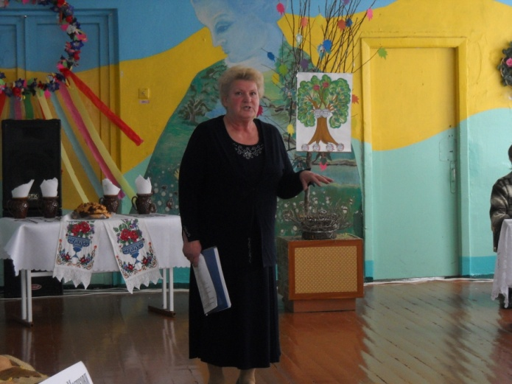
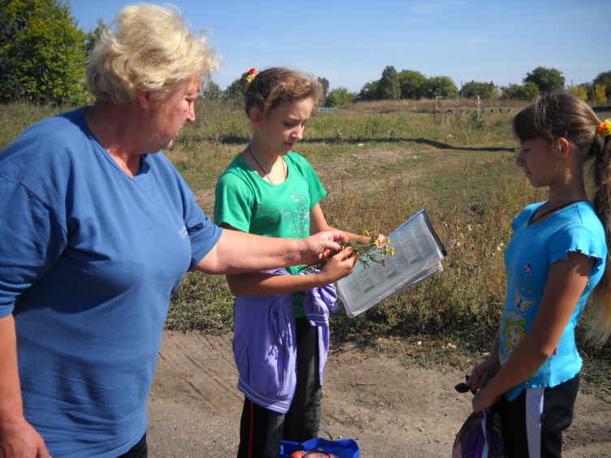
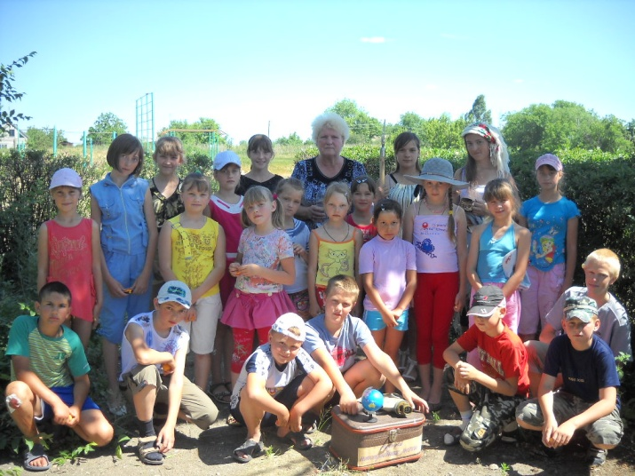
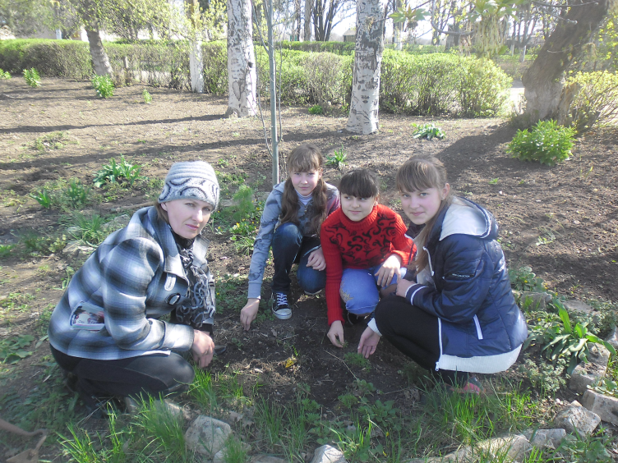
Гордієнко Л.І.
– вчитель географії
Самойленко О.Д.
– вчитель біології

Slide 6
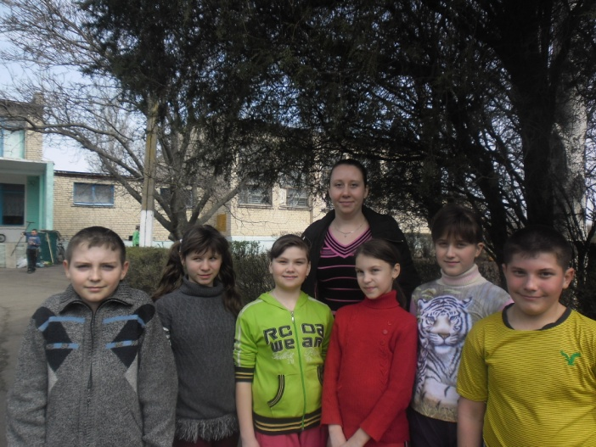
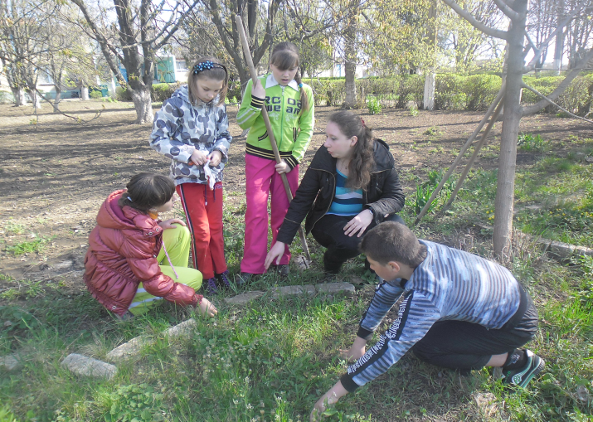
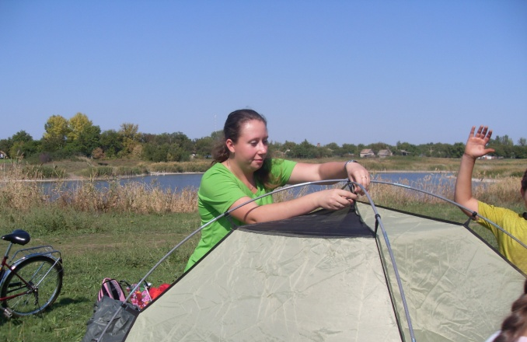
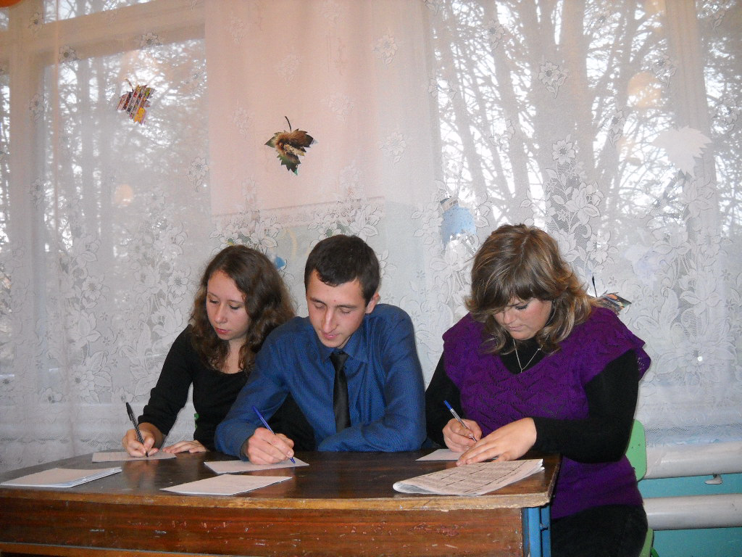
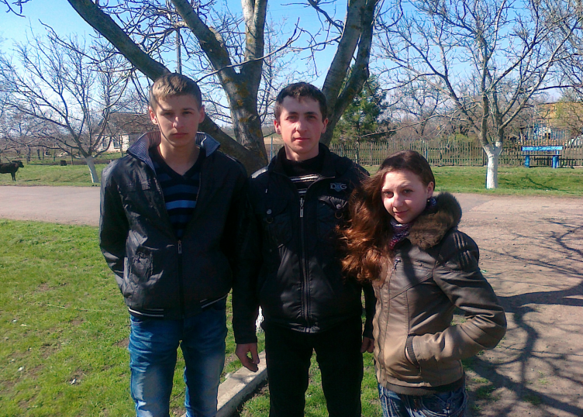
Сніжко Г.С.
– вчитель екології
Сніжко Є.М.
– вчитель екології
рідного краю

Slide 7
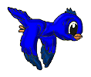
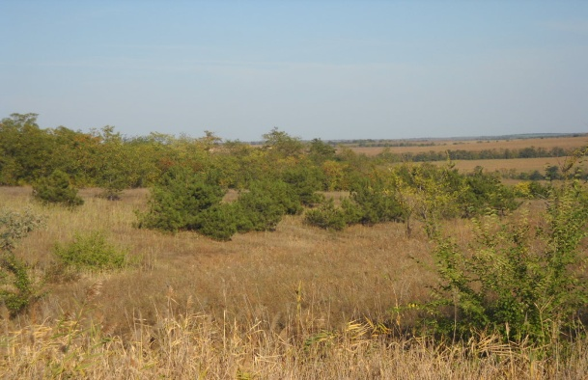
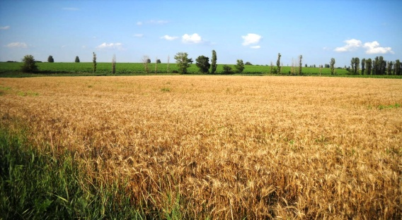
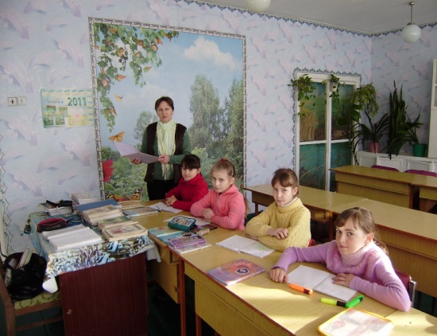
Відомий вчений Франсуа Рамад писав: «Немає необхідності підкреслювати значення контактів з природою для всебічного розвитку. Лише божевільний може заперечувати незамінну цінність спілкування з природою для інтелектуального розвитку людини…» Усі спеціалісти, які займаються проблемами психології й педагогіки, відмічають ту обставину, що дитинство більшості великих людей від Леонардо да Вінчі до Толстого, Пастера й Ейнштейна, проходило в тісному контакті з природою.
Саме тому наша школа і має екологічний напрям навчання .
Робота з даного питання здійснюється за двома напрямками:
Ось тут мій край, моя Вкраїна,
Де річка плесом гомонить
І ніжна пісня солов’їна
Кларнетом сонячним дзвенить.
Тут отчий дім, моя світлиця,
Моя страждальниця – земля…
Тут кожен кущик і травиця
По-українськи розмовля!
Шепіт голубої води, зелених дібров,
Спів дзвінкоголосих пташок, запах
І розмаїття квітів усе це
Дорога серцю, ні з чим не зрівнянна
Природа рідного краю.
Безмежно з дитинства кохаю
Красу свого рідного краю –
Дніпра голубінь неозору,
Сосну в надвечір’ї прозорім.
І місяць у хмарках сріблястих,
І свіжість весняного листя,
І шепіт блакитних волошок
В пшеничному морі колосся.
Природа рідна – наша втіха!
Тож хай не знає вона лиха!
Ми всі – господарі природи,
Тож збережемо її вроду!
урочна діяльність
позакласна робота

Slide 8
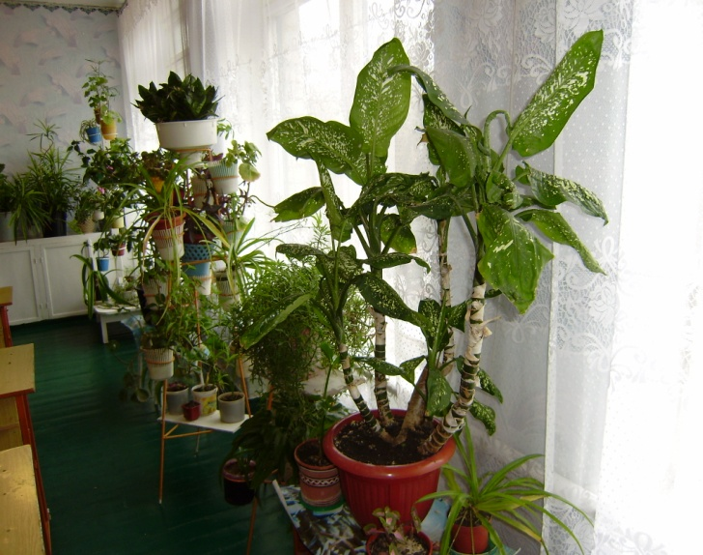
Творча лабораторія вчителів природничого профілю

Slide 9
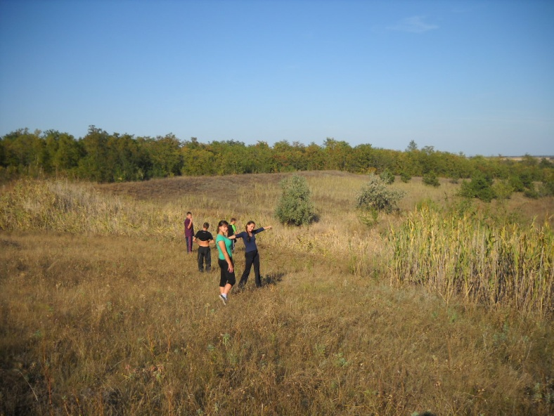
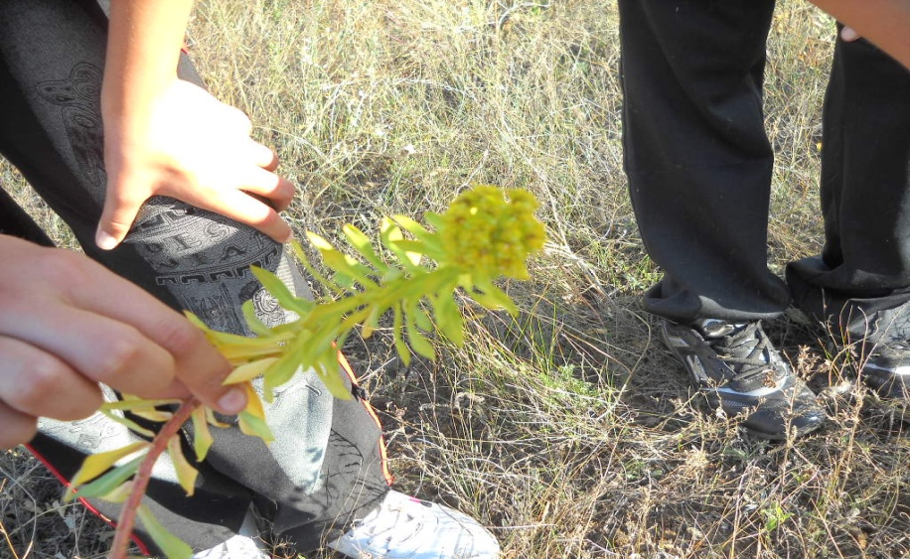
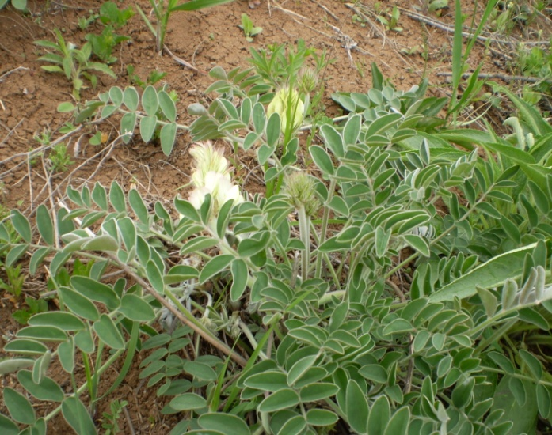
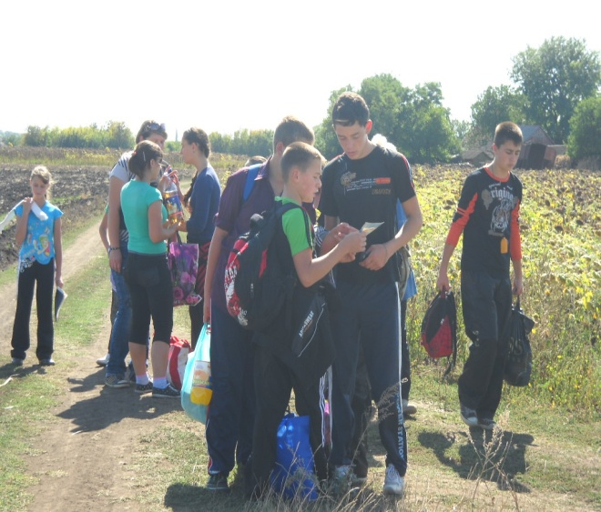
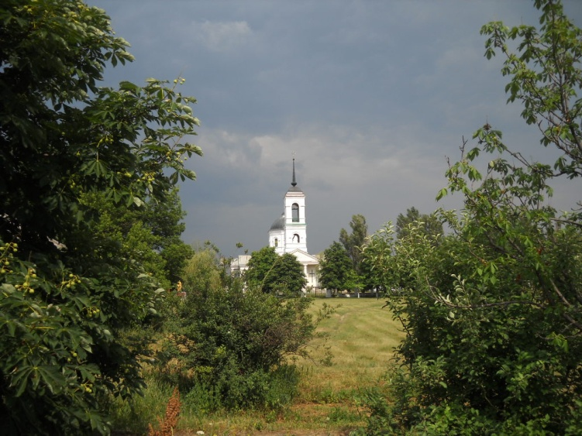
Екологічне виховання має розвиваючий та навчальний, виховний та природоохоронний ефект діяльності, який включає:
- самостійну природознавчу роботу;
- орієнтацію на місцевості;
- oрганізаційні навички;
- формування вмінь спостерігати, порівнювати;
- бачити необхідні об’єкти, знаходити приклади взаємозв’язку організмів один з одним і з умовами навколишнього середовища;
- виховання естетичних почуттів, розвиток почуття прекрасного;
- виховання дбайливого ставлення до природи, розміщення аналогічних зв’язків, єдності й цілісності природних комплексів;
- поглиблюється програмовий матеріал.

Slide 10
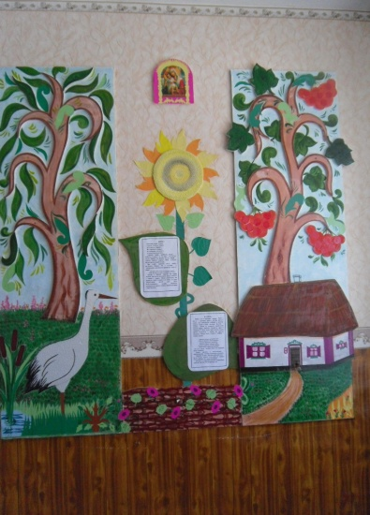
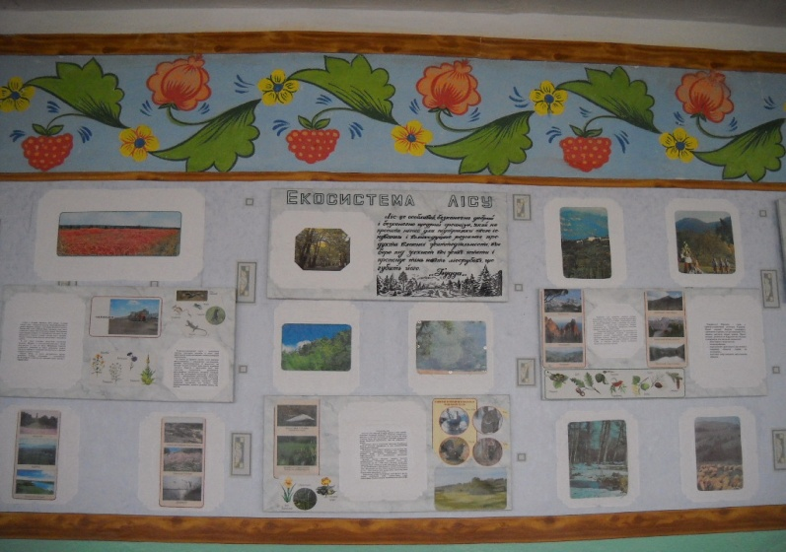
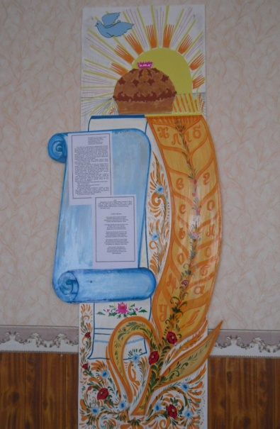
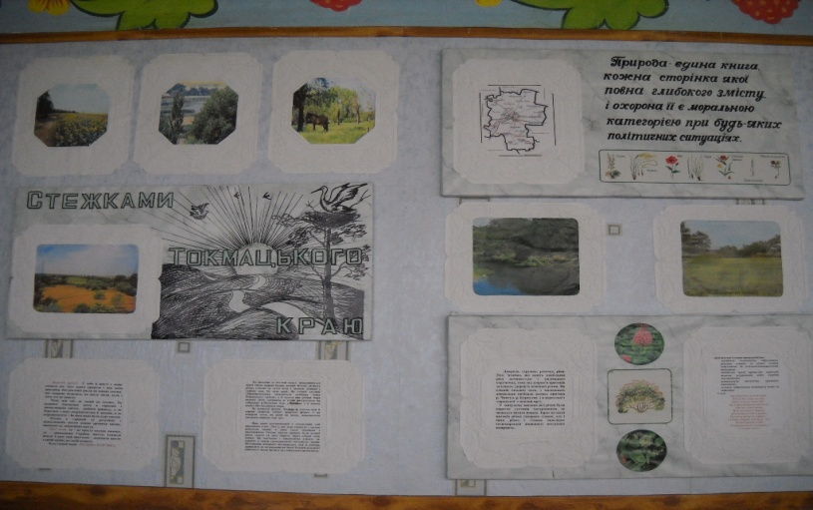
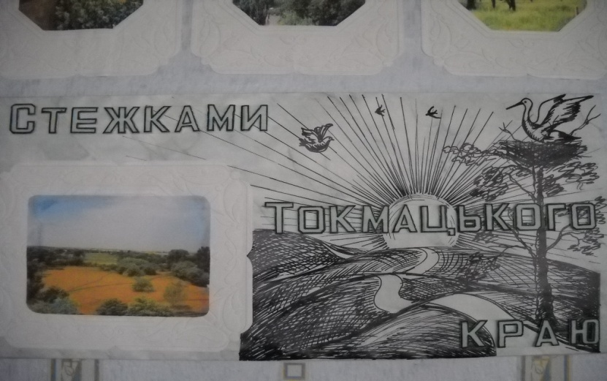
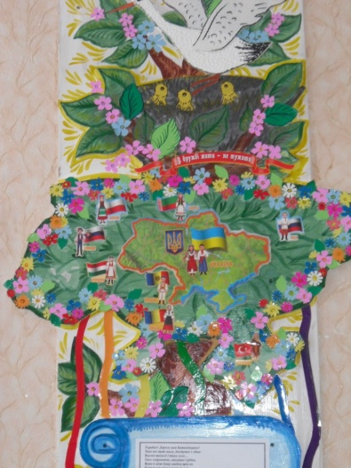
Ставлення людини до довкілля виховується з перших років її навчання в школі. Від того, як і чого її навчають, залежить, чи сформується в неї бережливе, уважне ставлення до природи як до джерела матеріальних і духовних благ або ж виробиться споживацьке ставлення без турботи про майбутнє.
Саме тому, плануючи виховну роботу на рік, в річному плані передбачено місячники та тижні з екологічного виховання: “ Природу люби і рідний свій край, їх глибоко вивчи й всебічно пізнай”(жовтень), “Руку дружби- природі” (квітень).
Вчителі 1-4класів, біології, екології, географії, природознавства приймають активну участь у екологічному вихованні учнів школи.
Мета екологічного виховання:
- формувати в учнів екологічну культуру;
- усвідомлення себе частиною природи;
- почуття відповідальності за природу як за національне багатство, основу життя на Землі;
- залучати вихованців до активної екологічної діяльності;
- виховувати нетерпиме ставлення до тих, хто завдає шкоди природі.

Slide 11
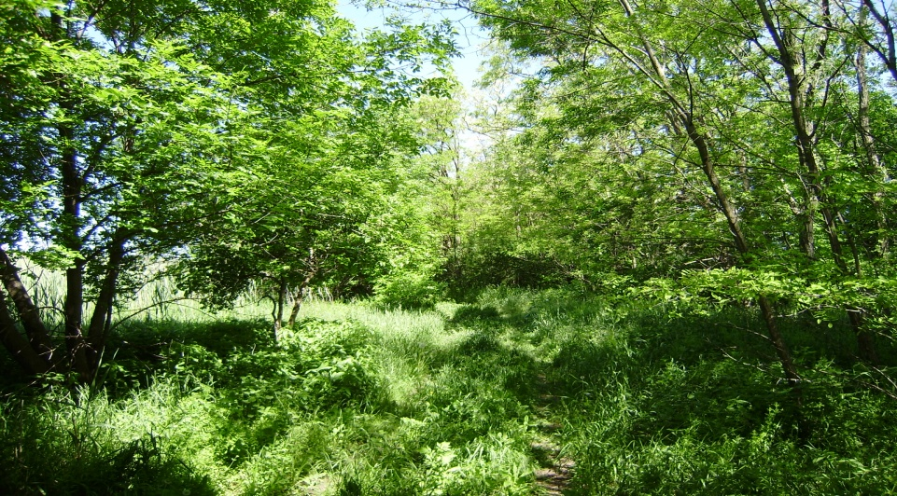
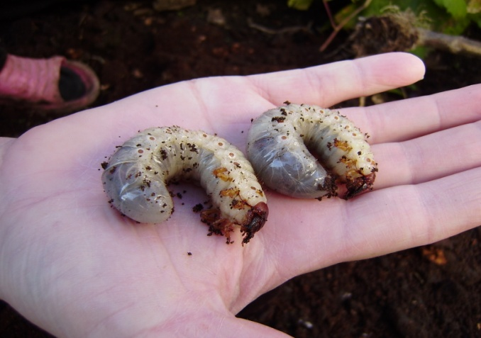
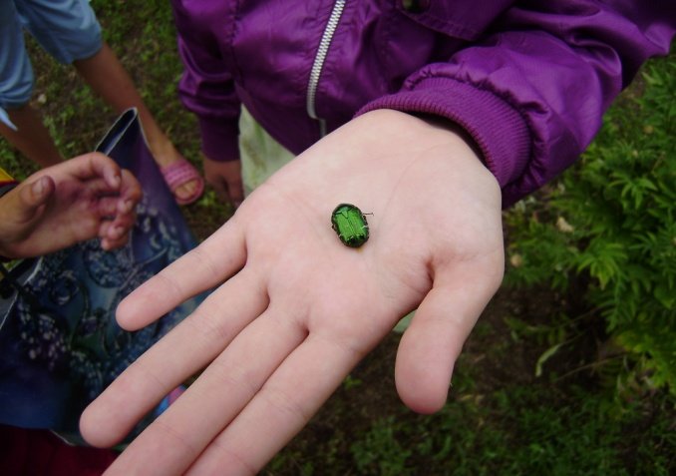
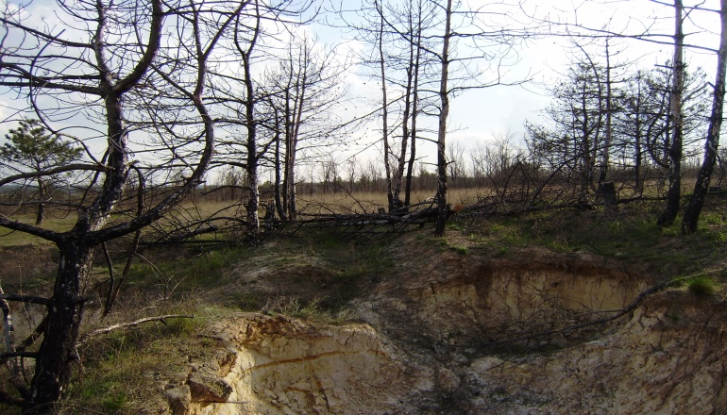
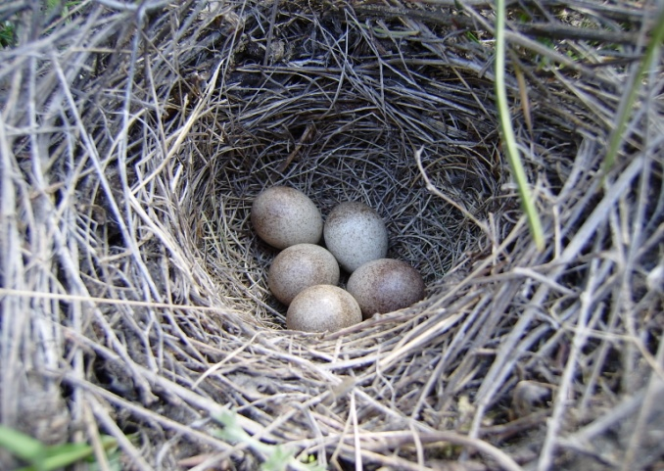
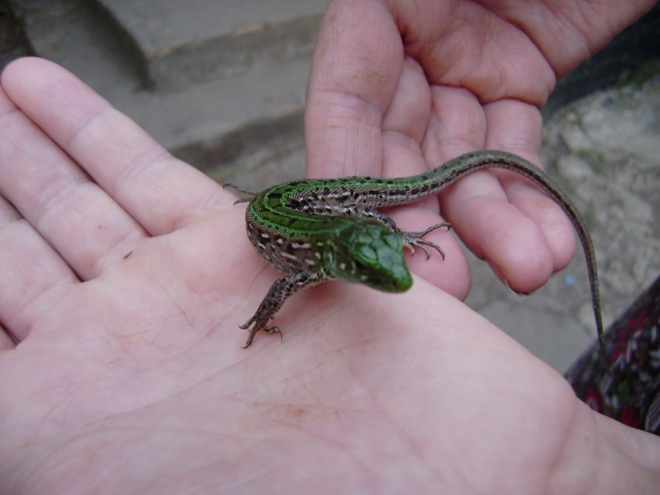
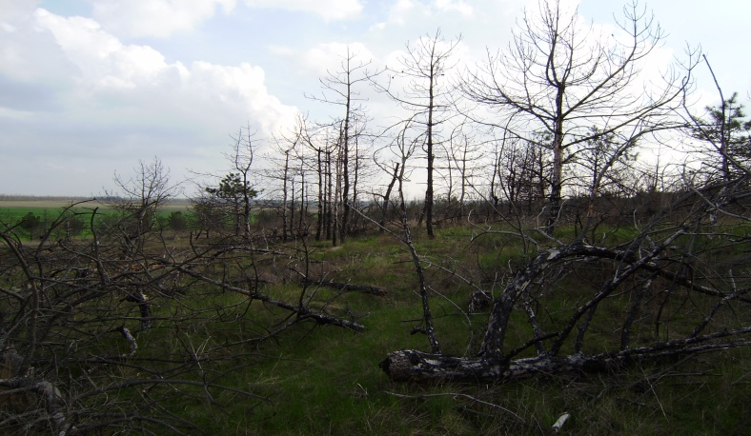
Учні проводять агітаційну, роз’яснювальну роботу серед однолітків та жителів села.
Екологи школи займаються тихим полюванням: роблять прекрасні фотографії.
Інколи у фотооб’єктив потрапляють і об’єкти фауни, наслідки негативної, бездушної діяльності людини.

Slide 12
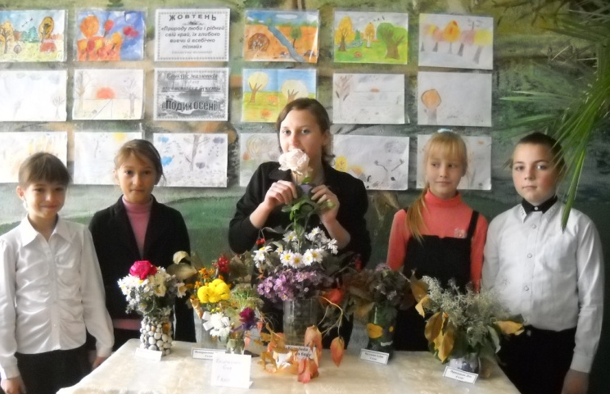
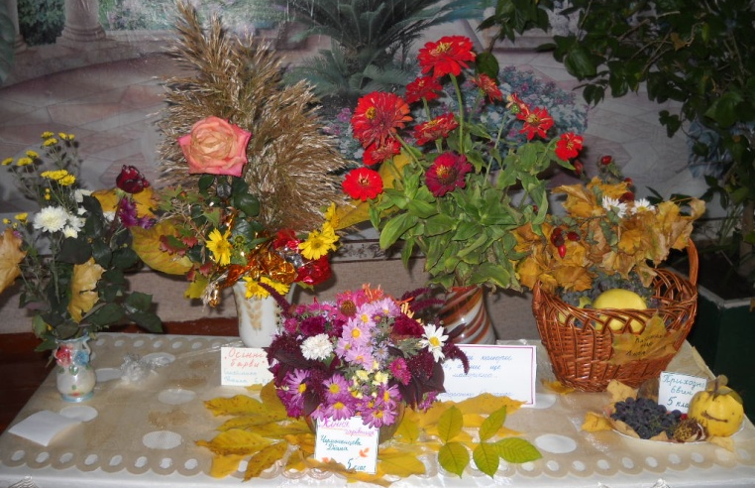
Традиційними формами роботи
в школі є:
- проведення акцій та операцій:
«Зелена весна», «Чисте подвір’я»,
«Квіти», «Первоцвіт»,
«Не рубай ялинку»;
виставки знахідок зібраних під
час екскурсій та прогулянок;
спостереження за рослинами та
тваринами;
гра в колективні ігри засновані
на співпраці;
- відзначання екологічних свят;
проведення виховних годин;
конкурси, вікторини;
випуск газет та листівок;
трудові десанти;
робота на екологічних ділянках;
- робота на екологічних стежинах.
В нашій школі проводиться робота по виявленню та дослідженню рідкісних рослин з 2002 року.

Slide 13
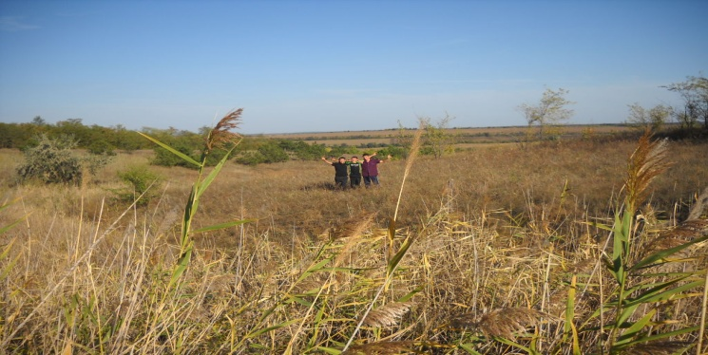
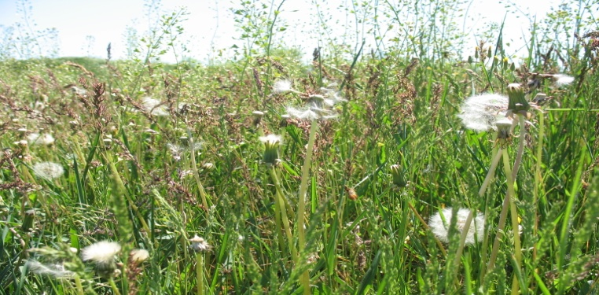
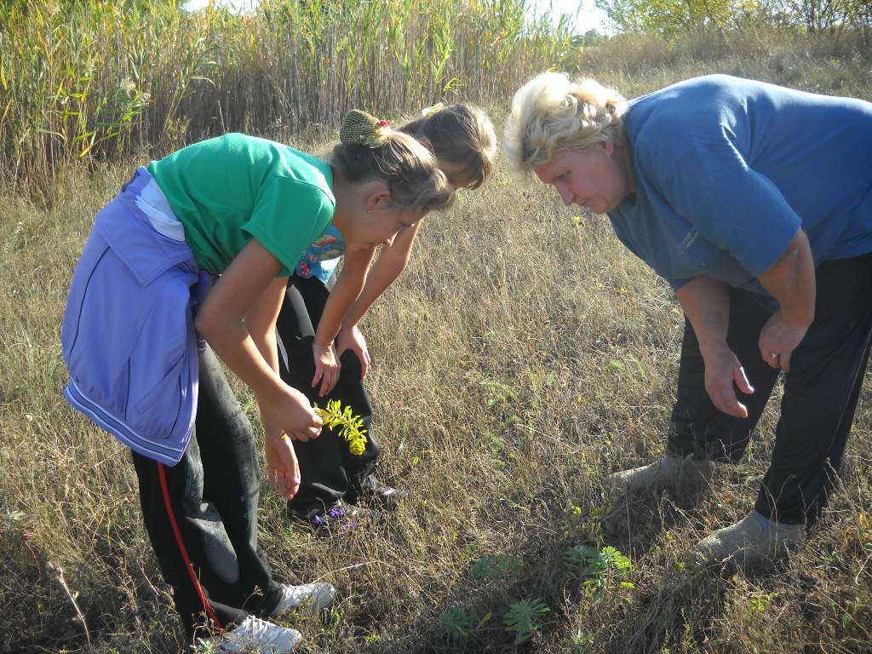
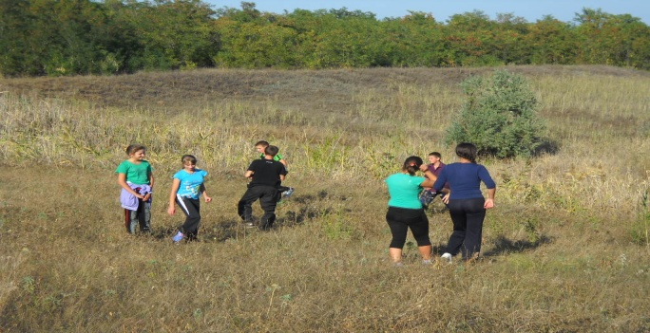
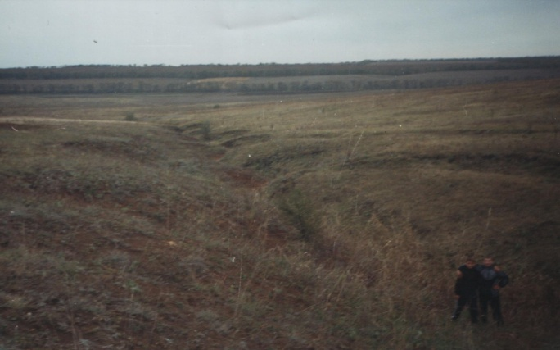
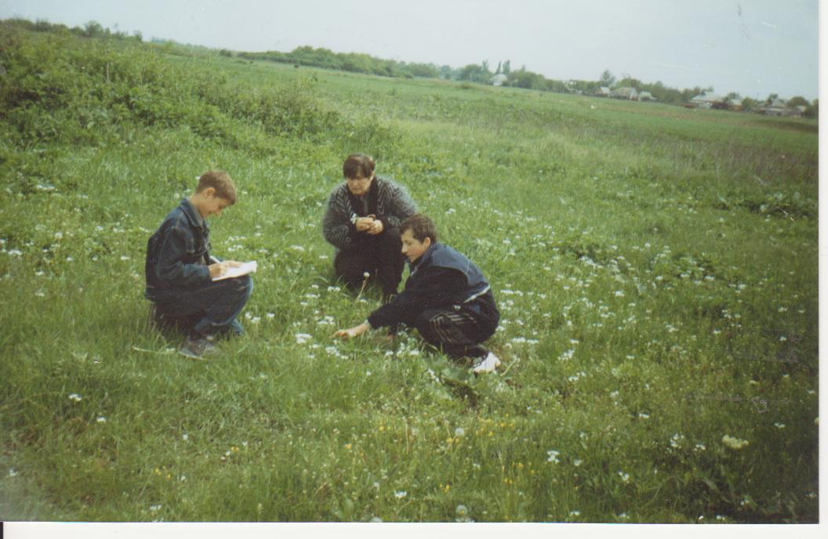
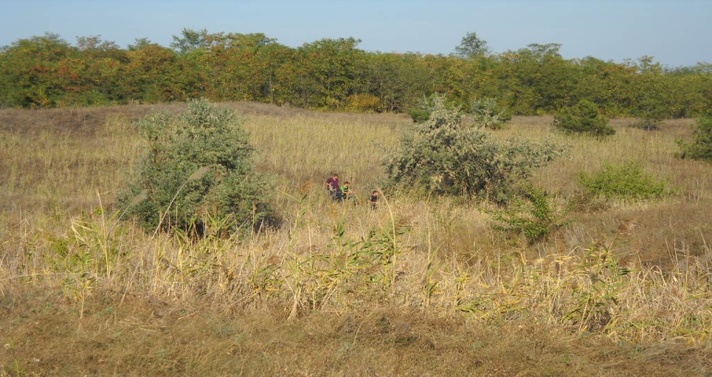
Новопрокопівські «Юні друзі природи»відзначені директором інституту ботаніки.
Учні Новопрокопівської спеціалізованої школи – члени гуртка «Юні друзі природи» під керівництвом «Відмінника освіти України», вчителя-методиста Антоніни Іванівни Горбачової три роки поспіль брали участь у Всеукраїнській молодіжній науково-освітній акції «Флора України: компас у зеленому світі». У 2002 році діти були учасниками її першого етапу, що проходив під назвою «Зелені завойовники». У 2003 році другий етап відбувся під гаслом «Зелені перлини».За підсумками третього етапу акції, що відбувся в минулому році, гуртківці нагороджені грамотою – за змістовну практичну роботу по виконанню програми «Дослідження корисних видів дикої флори, які слід ввести в культуру». Вони ввійдуть до видання «Флора судинних рослин України».Грамота надійшла за підсумками директора інституту ботаніки імені академіка М.Г. Холодного Академії Наук України, доктора біологічних наук Я.П.Дідуха.Л.ДМИТРІЄВА.

Slide 14
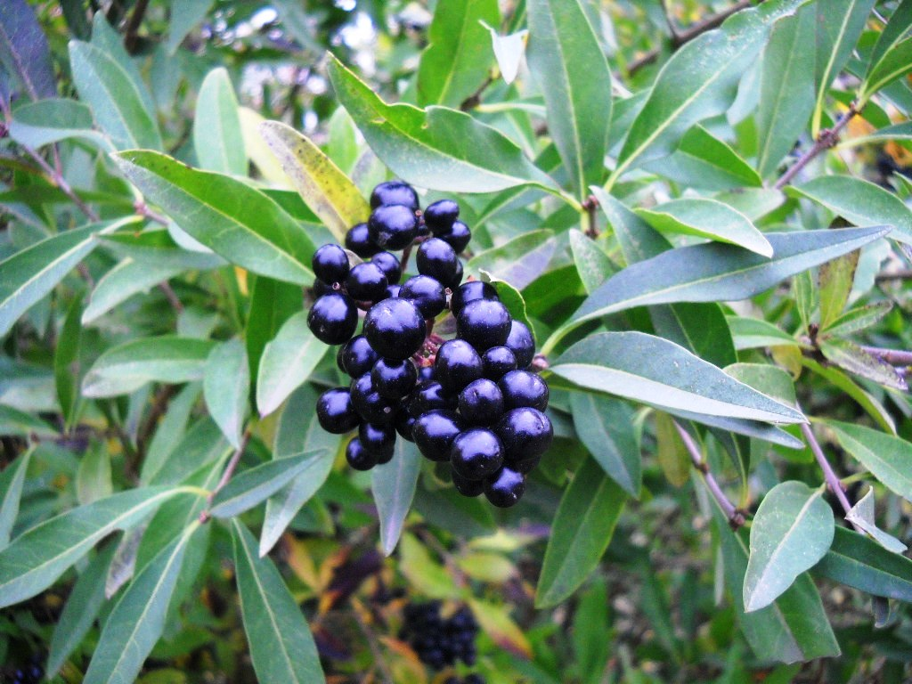
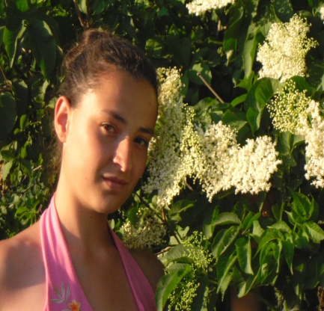
В минулому навчальному році учні нашої школи Волошина В. і Арзуманян Г. взяли участь в написанні наукових рефератів. Детально були вивчені і описані Чистотіл звичайний та Бузина чорна. Вони розглядалися як рослини, які небезпечні для здоров’я людини. Вивчення показало, що ці рослини мають і велику користь як лікарські рослини. Саме з чистотілу отримано високоефективні противоракові ліки України.
Дівчата стали переможцями
конкурсів рефератів та отримали
грамоти як кращі
науковці області і грамоти
за перемогу в конкурсі.
В поточному році
плануємо розширити екологічні ділянки
і висадити на них чистотіл та бузину.
Бузина

Slide 15
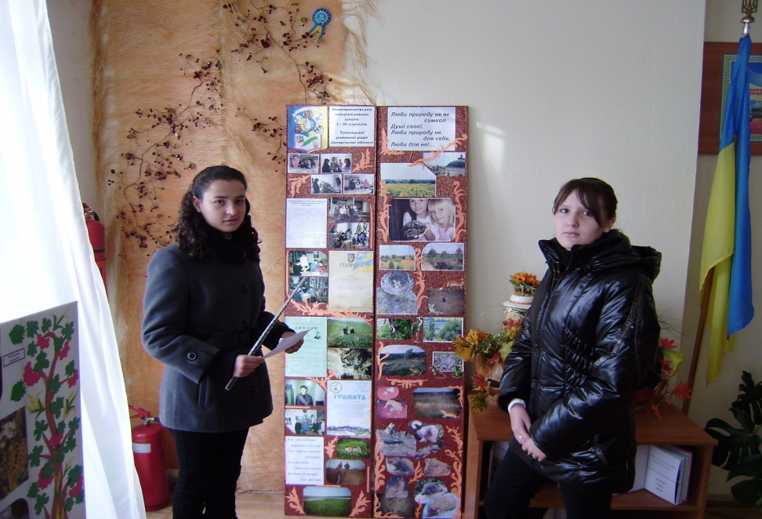
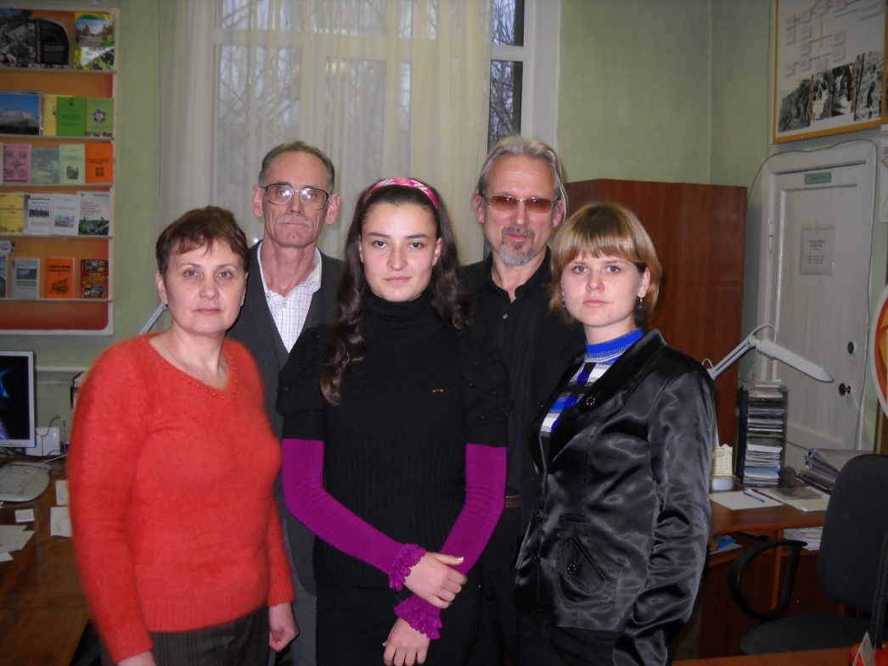
Учні нашої школи постійні учасники МАН
За останні роки було написано і захищено такі роботи:
Рідкісні і зникаючі види рослин
околиць села Новопрокопівки;
Стан здоров’я школярів зі зниженою
та надлишковою масою тіла;
Розвиток бджільництва в
Токмацькому районі.

Slide 16
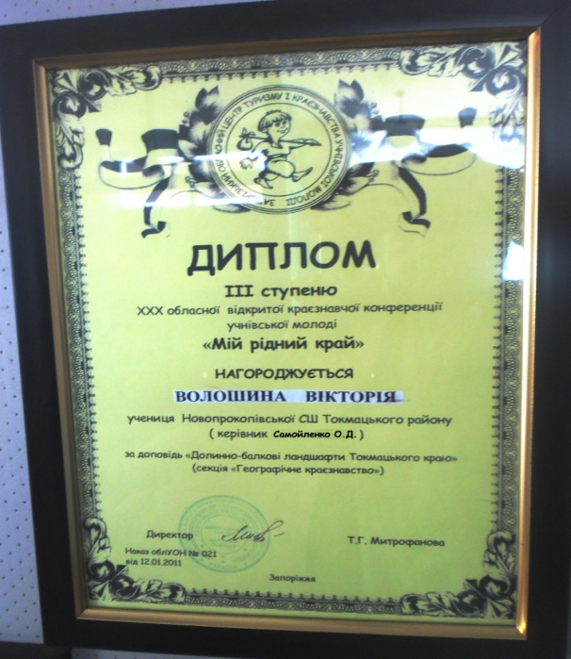
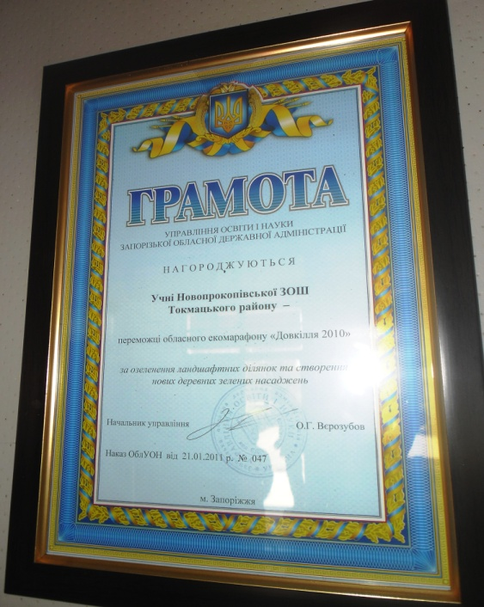
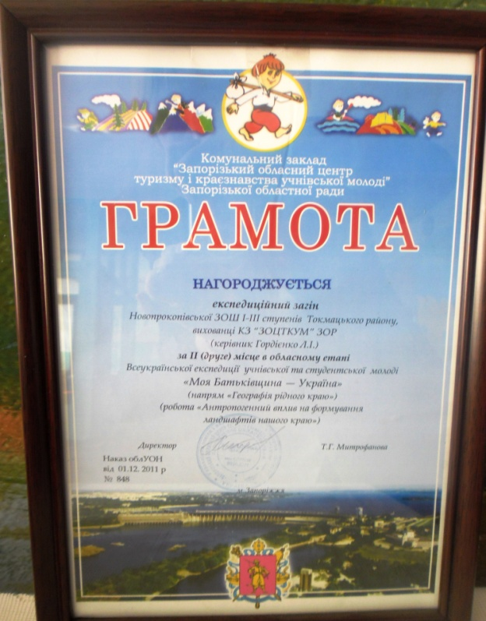
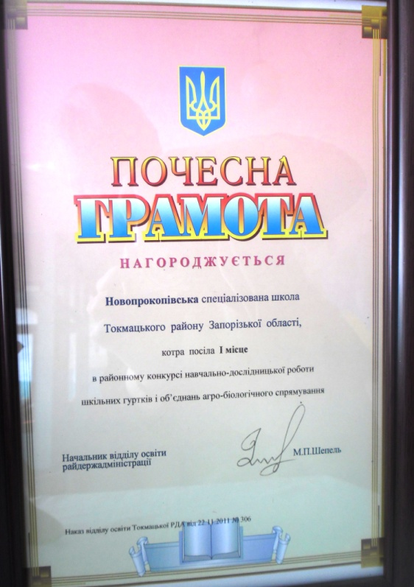
В Міжнародному природничому інтерактивному конкурсі “Колосок – осінній” приймали участь вперше 27 учасників – 9 золотих сертифікатів, 20 срібних. Учні школи є постійними учасниками природничих та екологічних конкурсів, де займають призові місця. Про це свідчать грамоти:
Грамота інституту ботаніки ім. академіка М.Г.Холодного МАН України за практичну роботу та змістовні результати по ІІІ етапу акції “Дослідження корисних видів дикої флори, які слід ввести у культуру”;
Грамота Запорізького обласного центру туризму і краєзнавства за ІІ місце в обласній туристсько краєзнавчої експедиції “Природа рідного краю”;
Диплом ІІІ ступеню 30-ї обласної відкритої краєзнавчої конференції учнівської молоді “Мій рідний край”;
Грамота управління освіти і науки Запорізької обласної державної адміністрації за перемогу в обласному екомарафоні “Довкілля – 2010 ”;
Почесна грамота за І місце в районному конкурсі навчально-дослідницької роботи шкільних гуртків і об’єднань агро-біологічного спрямування.

Slide 17
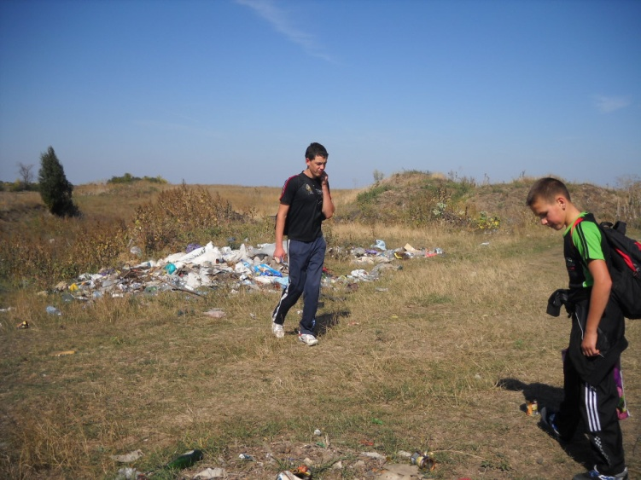
На землі, у домі вселюдському
Протиріч і негараздів тьма
Будьте люди обережні в ньому
Іншої домівки в нас нема.

Slide 41
6. Інформація про кількість випускників, які вступили до професійних навчальних закладів на факультети біолого-екологічного профілю.
Навчальний рік | К-ть випускників школи | К-ть випускників школи, що вступили до професійних НЗ | Відсотки
2010-2011 | 13 | 6 | 46 %
2011-2012 | 10 | 5 | 50 %
2012-2013 | 10 | 5 | 50 %

Slide 42
7. Інформація про результати захисту МАН (обласний етап).
Навчальний рік | П.І.Б. учня | Клас | Місце
2009-2010 | Веселовська А.Д. | 10 | 5
2010-2011 | Веселовська А.Д. | 11 | 6
2011-2012 | Волошина В.П. | 11 | 5

Slide 43
Свій голос віддаємо за матінку-природу, За чистоту Землі, красу і вроду. За екологію довкілля і душі Ставай і ти й діла свої верши.

